Slide 1
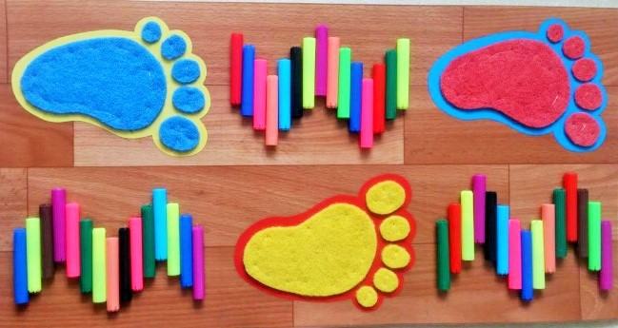
Плоскостопие
Проблемы и решение,
Взаимодействие с родителями.

Slide 2
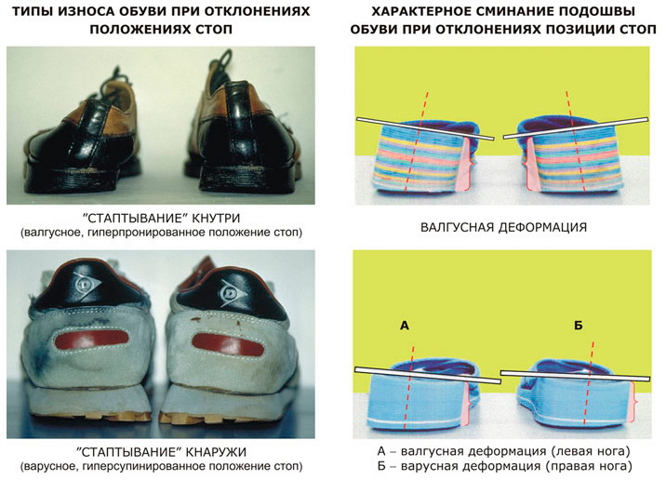
Диагностика плоскостопия
При нормальном положении стопы каблук изнашивается равномерно сзади, чуть больше с наружной стороны.
При плоскостопии износ каблука идёт преимущественно по внутреннему краю. Если каблуки сильно стираются с внутренней стороны, и кроме того, задняя часть обуви «заламывается кнаружи», то это свидетельствует о плоско вальгусных стопах. Косолапость проявляется в сильном снашивании каблука по наружному краю и «заламыванию» обуви вовнутрь.
Детская обувь при этом просто «горит»! Донашивать чужую обувь категорически нельзя!

Slide 5
ПРИЗНАКИ ПРАВИЛЬНОЙ ОБУВИ:
ЭЛАСТИЧНАЯ ПОДОШВА, МАЛЕНЬКИЙ КАБЛУЧОК.
ЖЁСТКИЙ ЗАДНИК, особенно актуален для часто болеющих, ослабленных детей с признаками рахита, с искривлением ног.

Slide 6
основная причина появления — плоскостопия-это неправильное физическое развитие в годы раннего детства, сильные, хорошо развитые мышцы играют решающую роль в профилактике плоскостопия.

Slide 7
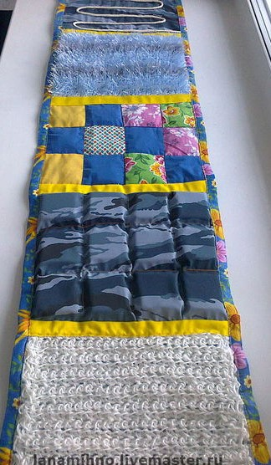
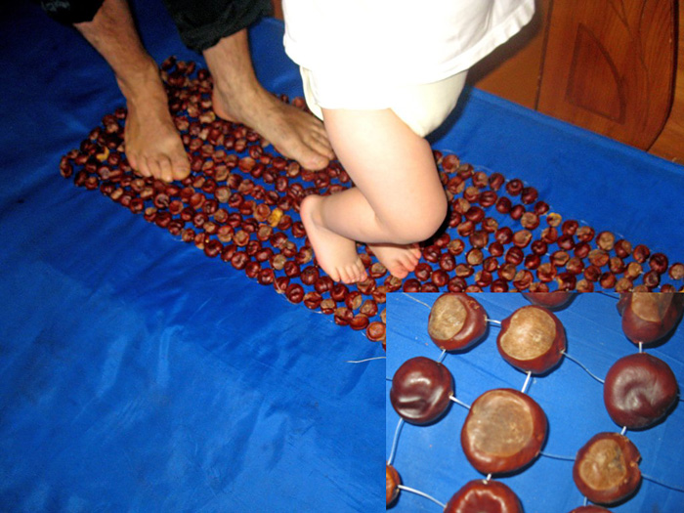
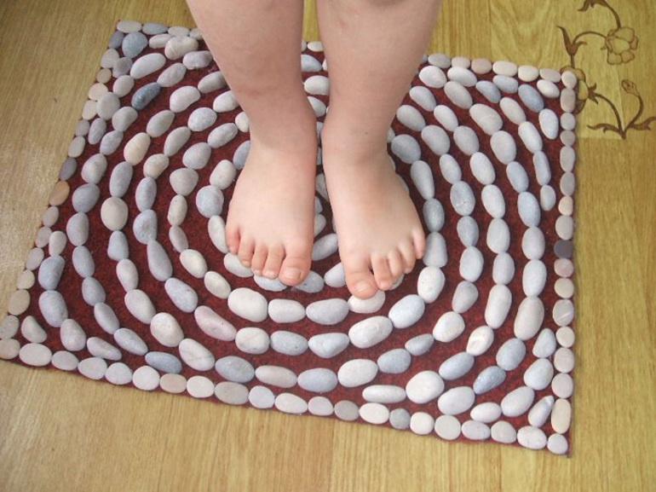
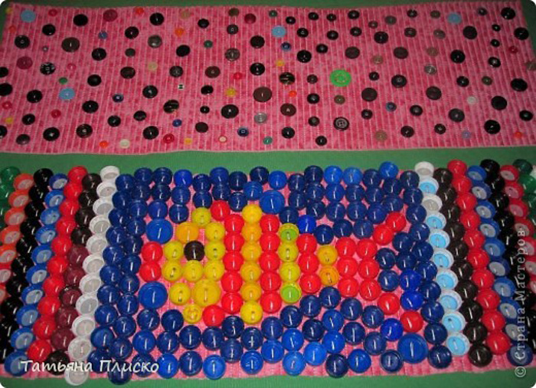
Домашние методы профилактики плоскостопия.
Ходьба по «узкой дорожке»
Профилактические коврики и дорожки из гальки и бросового материала.

Slide 8
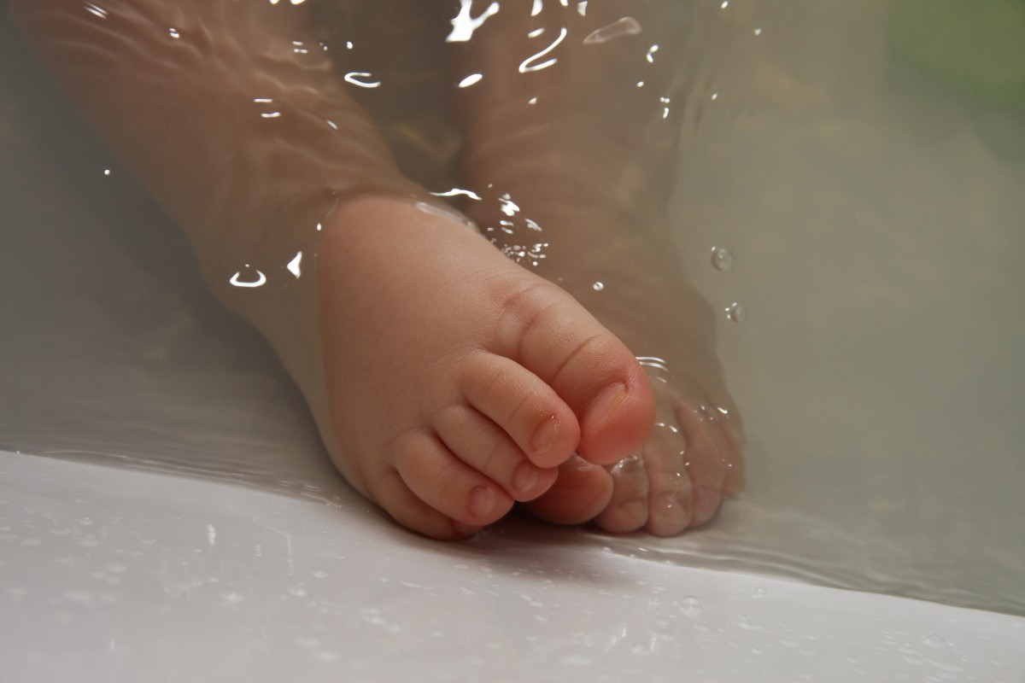
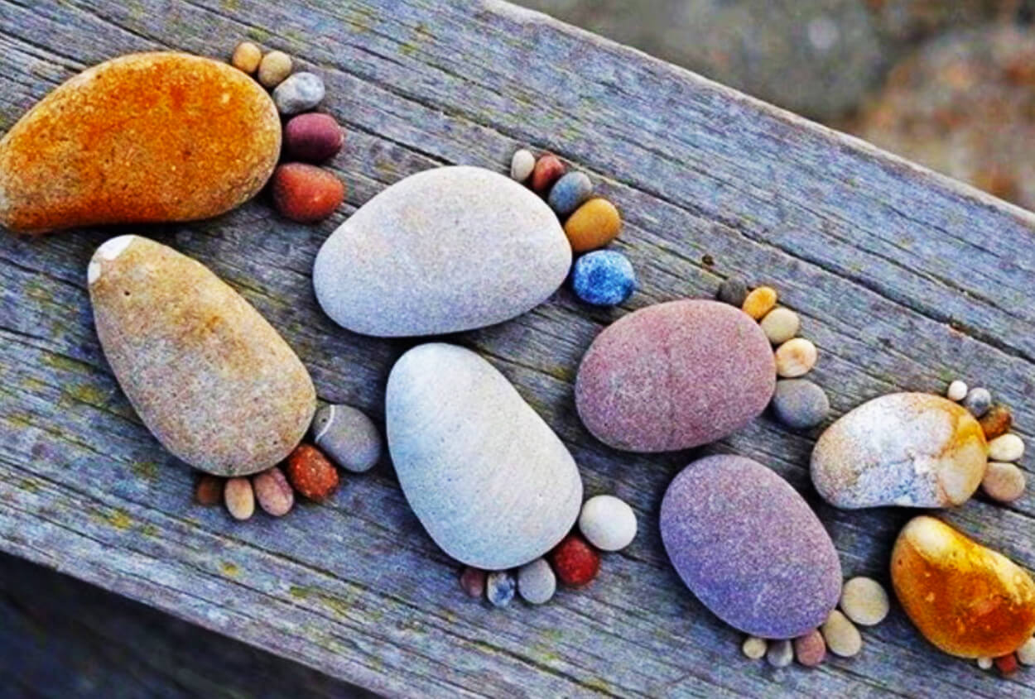
Уход за стопами
Иногда можно устраивать ребёнку «морские ванны». Морская соль, растворённая в воде, оказывает благотворное воздействие на стопы. Налить «морской воды в ванну так, чтобы она закрывала щиколотки, и позволить ребёнку походить пол дну ванны, для большего эффекта можно положить на дно массажный коврик, или насыпать гальку.

